Slide 1


局部解剖学
主讲：张洪武
博士后，副教授
Email: 854174451@qq.com；Tel.：15986392745

Slide 2
局部解剖学
面 部

Slide 3
(一)皮肤
薄而软富于弹性，血管较丰富及含大量的毛囊、皮脂腺和汗腺，三个特点很突出。面部皮肤表面有不同走向的皮纹。
(二)浅筋膜
内含丰富血管、神经、大量的表情肌。
1、疏松结缔组织
内含不等量脂肪，并可因个体及机体状况差异较大及敏感地发生变化。
面部浅层
Notes:
在颊部脂肪含量较多，有利于咀嚼运动。在睑部脂肪含量最少极为疏松，适于眼睑轻微的活动，但对体液的反应十分敏感。

Slide 4

2、表情肌
围绕面部裂孔环绕和放射状分布。大体可分为三群，眼周围肌、鼻周围肌和口周围肌，完成面部裂孔的开大和关闭。

Slide 5
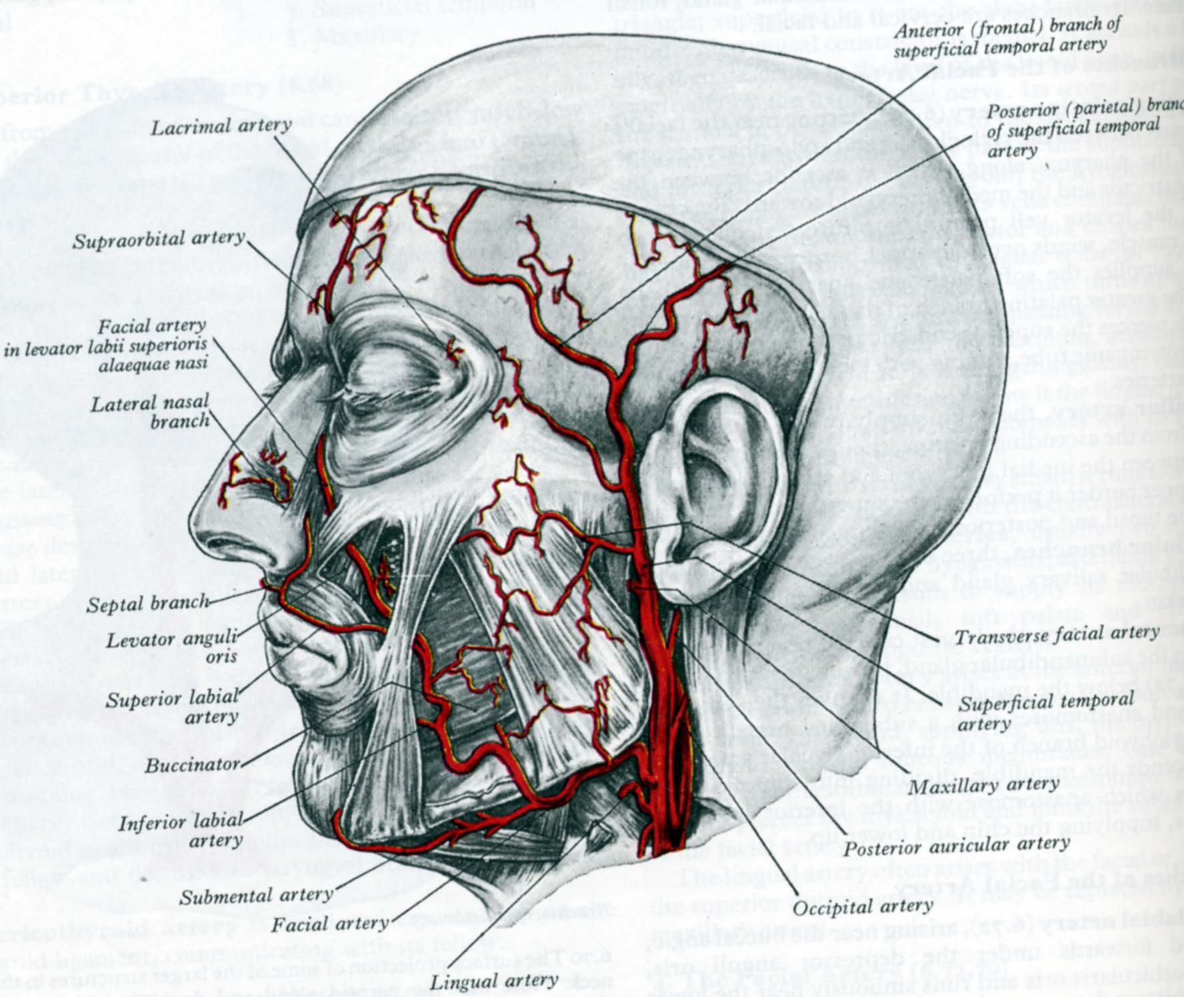
二者于口角外侧进入颊间隙，并迂曲向内上走行。在鼻的外侧，又通过眶下间隙达内眦，移行为内眦动静脉。面动脉位置较深，居面静脉内侧，沿途发出较大的上、下唇动脉，并与对侧相互吻合形成口周围血管环。
3、血管
面部血管有面动脉 及其分支和面静脉及其属支

Slide 6
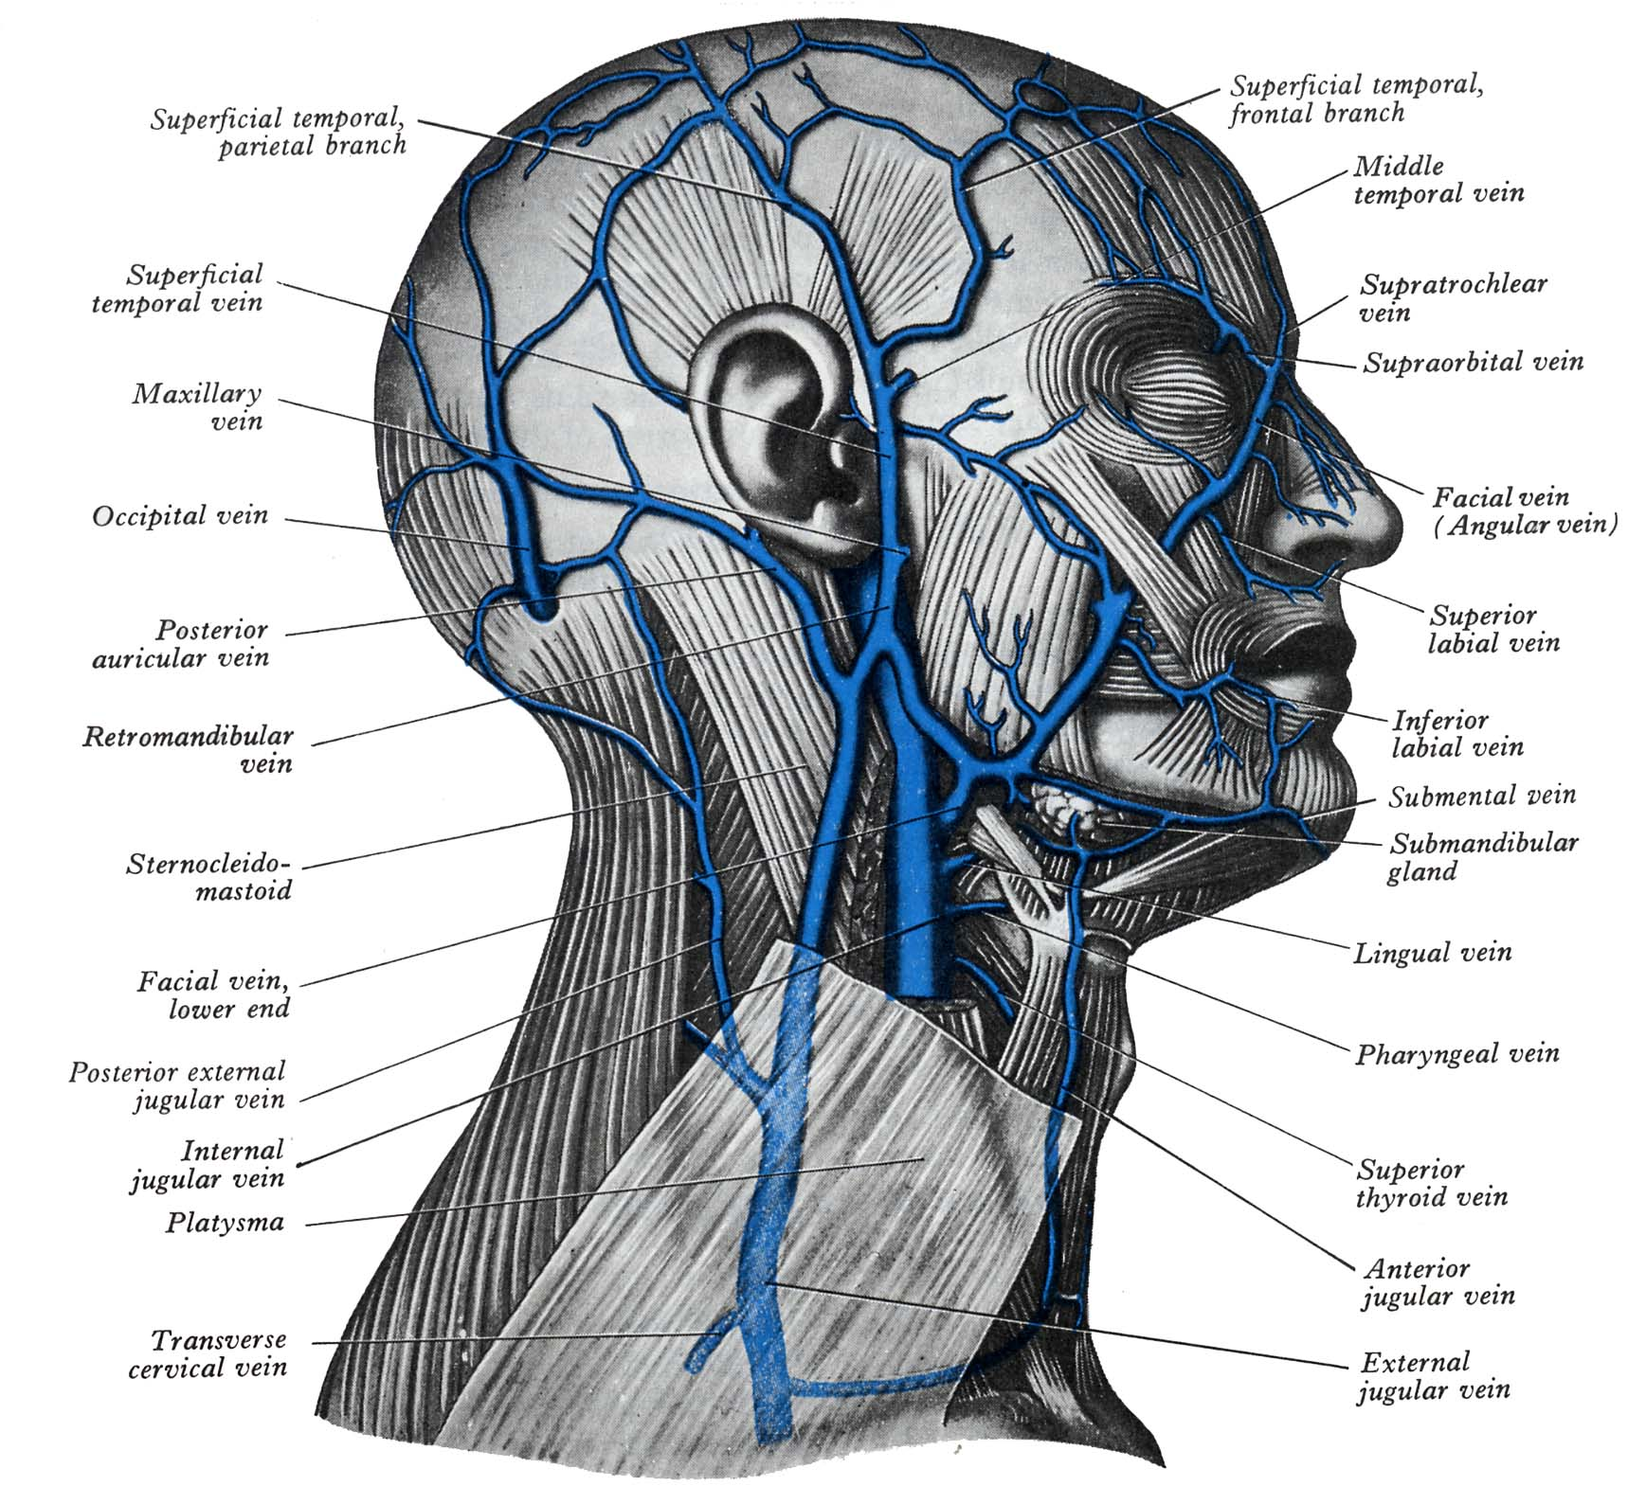
面前静脉较表浅，定位于内眦至下颌角之间，该血管一般无瓣膜，通过内眦静脉和翼丛与颅内海绵窦相通，故两侧面静脉间区域称为面部的“危险三角”区。

Slide 7
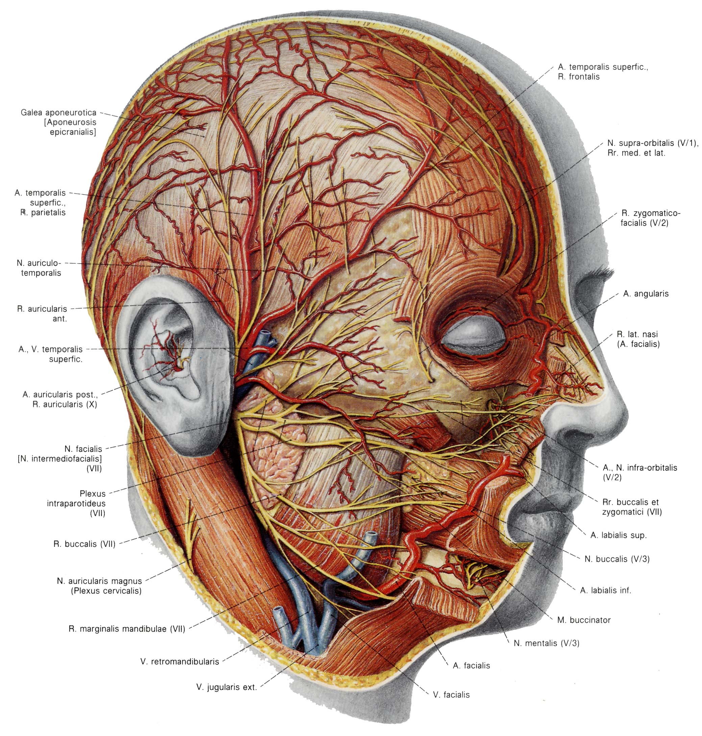
4、面部神经
面部是人类对外交流感情的窗口，神经系统的配布也适于该功能的需要，该局部有感觉、运动和植物性三条神经专线，即三叉神经、面神经和交感神经。

Slide 8
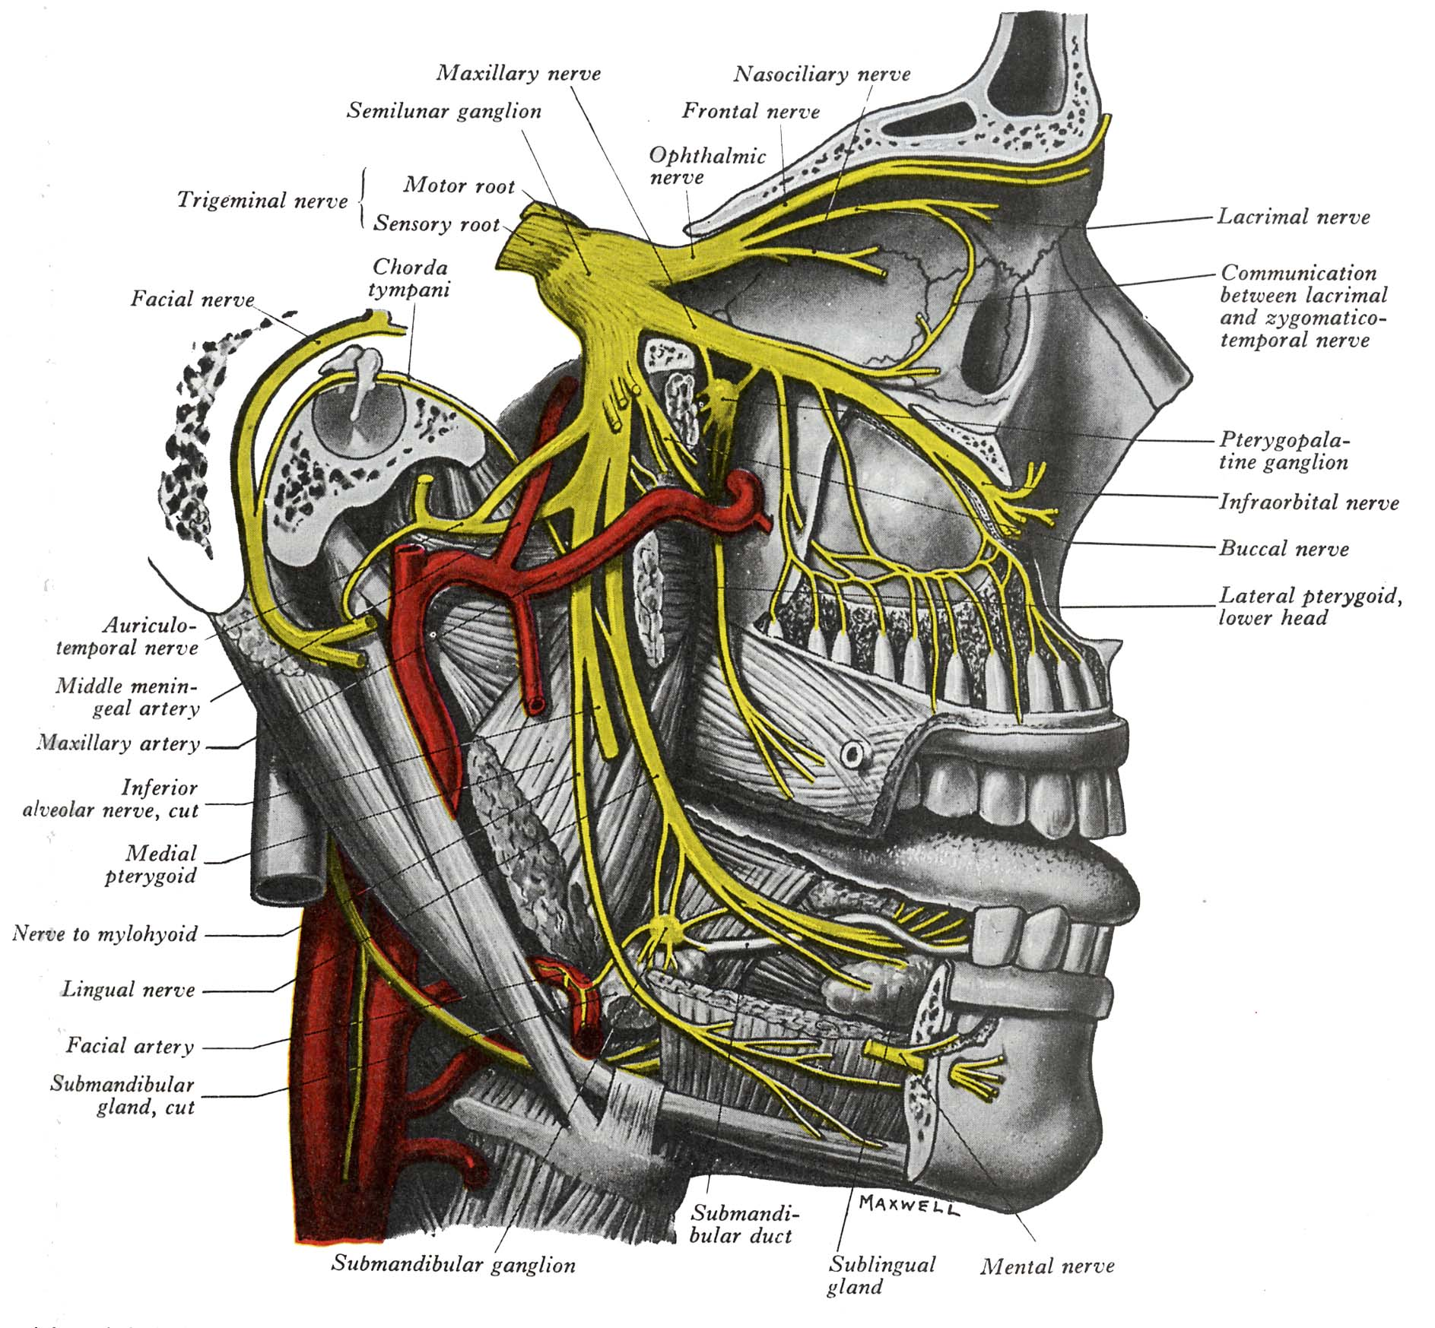
三叉神经
分布于面部浅层的属感觉性，有三条终末支于面部同一垂线的三个骨孔穿出后，分布于面部由眼裂、口裂划分的三个区域内。即眼裂以上；眼裂与口裂之间；口裂以下

Slide 9
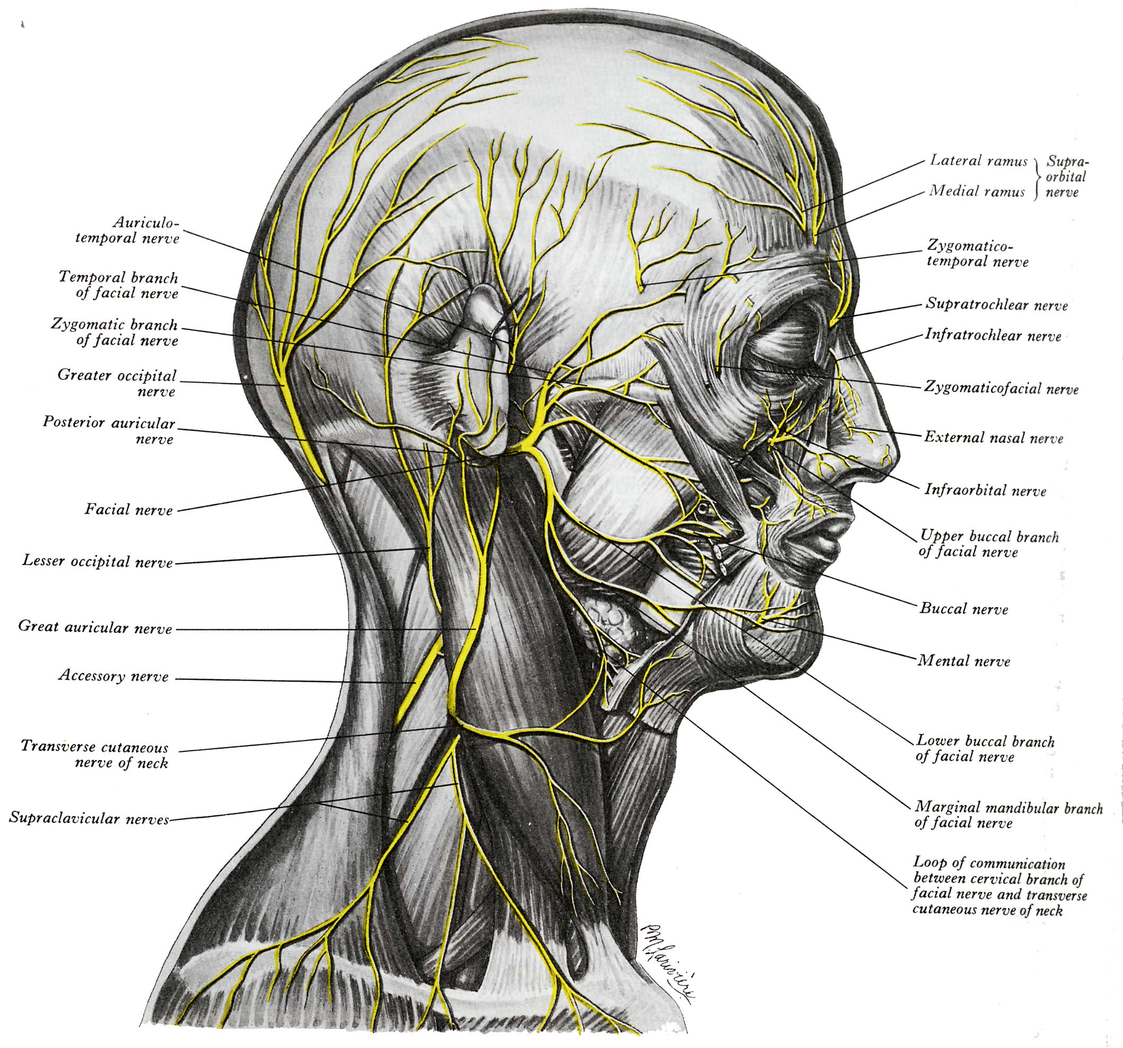
面神经
属运动性，由茎乳孔出颅，穿腮腺，以5组终支形式分布于面部表情肌。5组终支为颞支、颧支、颊支、下颌缘支和颈支。以确保完成面部极微小的表情变化。

Slide 10
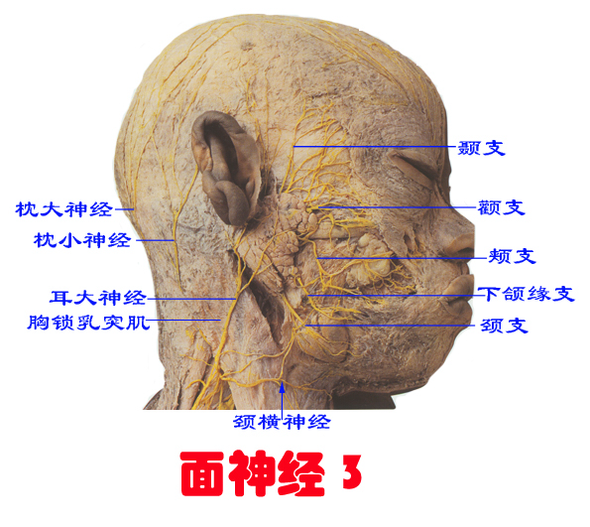
腮腺
1、腮腺周围毗邻关系
下颌支与腮腺关系最密切，其后缘深深刻入腺内，因而将腮腺分为浅、深部和中间的峡三个部分。
腮腺咬肌区

Slide 11
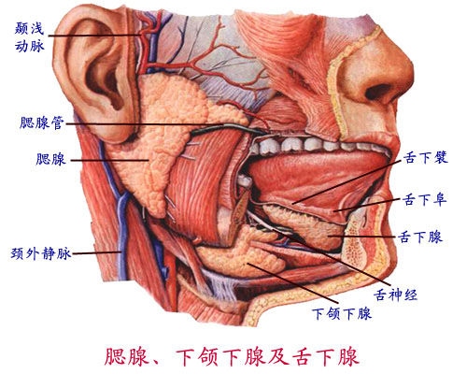
腮腺导管由腮腺前缘发出，于颧弓下一横指处向前走行，至咬肌前缘向内弯转进入颊间隙，续穿颊肌开口于颊粘膜。
2、腮腺导管周围毗邻关系

Slide 12
3、腮腺与面神经相互位置关系
腮腺前段：为面神经主干，长约1cm。于茎乳孔浅出后，并非急转向前，而是在腮腺后面向下走一短段。此处前方为茎突，后方为乳突，下方为二腹肌后腹，三者均可作为寻找面神经主干的标志。
腮腺内段：行于腮腺实质内，分上、下两干，上干粗且向前上行，下干细且沿下颌支后缘向下行。两干共发9-12条神经，形成五组分支，即颞支、颧支、颊支、下颌缘支和颈支，分别于腮腺上、前、下穿出。
腮腺后段：以扇形网状形式至各相应区域面肌

Slide 13
4、腮腺周边的结构
主要是腮腺浅叶前、后、上三缘和下端辐射出来诸结构间关系。
腮腺的上缘：由后向前为，耳颞神经、颞浅静脉、颞浅动脉及面神经颞支。
腮腺的前缘：自上而下为面神经颧支、面横动脉、面横静脉、面神经上颊支、腮腺导管和面神经下颊支。
腮腺的下端：由前向后为，下颌缘支、颈支和下颌后静脉。
腮腺的后缘：面神经主干和肌肉。

Slide 14
5、腮腺内部的结构
在腮内部主要有横行的面神经 、纵行的颈外动脉 和下颌后静脉 ，三者的关系为，由浅入深分别是面神经、下颌后静脉、颈外动脉。

Slide 15
此区位于颅底下方，口腔及咽外侧，其上部即颞下窝。
1．境界 此区为一有顶、底和四壁的腔隙，内有翼内、外肌及出入颅底的血管、神经通过。前壁为上颌骨体的后面；后壁为腮腺深部；外侧壁为下颌支。内侧壁为翼突外侧板和咽侧壁；顶为蝶骨大翼的颞下面；底平下颌骨下缘。
面侧深区

Slide 16
该局部的主要定位关系是翼外肌:
其浅面主要是血管，其深面主要是神经。
其上缘有同名且伴行的两条血管和两条神经，即颞深前、后血管神经。
其下缘也有同名且伴行的两条血管和两条神经，即舌神经及舌动静脉和下牙槽神经及动静脉。
其浅面的血管主干发一分支上行于肌深面，即脑膜中动脉；其深面的神经主干发一分支浅出于肌浅面即颊神经。

Slide 17
2．内容
（1）翼内、外肌 两肌腹间及其周围的疏松结缔组织中，有血管与神经交错穿行。
（2）翼丛：是位于颞下窝内，翼内、外肌与颞肌之间的静脉丛。翼丛收纳与上颌动脉分支伴行的静脉，最后汇合成上颌静脉，回流到下颌后静脉。翼丛与上颌动脉在颞下窝的浅部；翼内、外肌的肌腹，下颌神经及其分支则在该肌的深部。翼丛通过眼下静脉和面深静脉与面静脉相通，并经卵圆孔网及破裂孔导血管与海绵窦相通，故口、鼻、咽等部的感染，可沿上述途径蔓延至颅内。

Slide 18
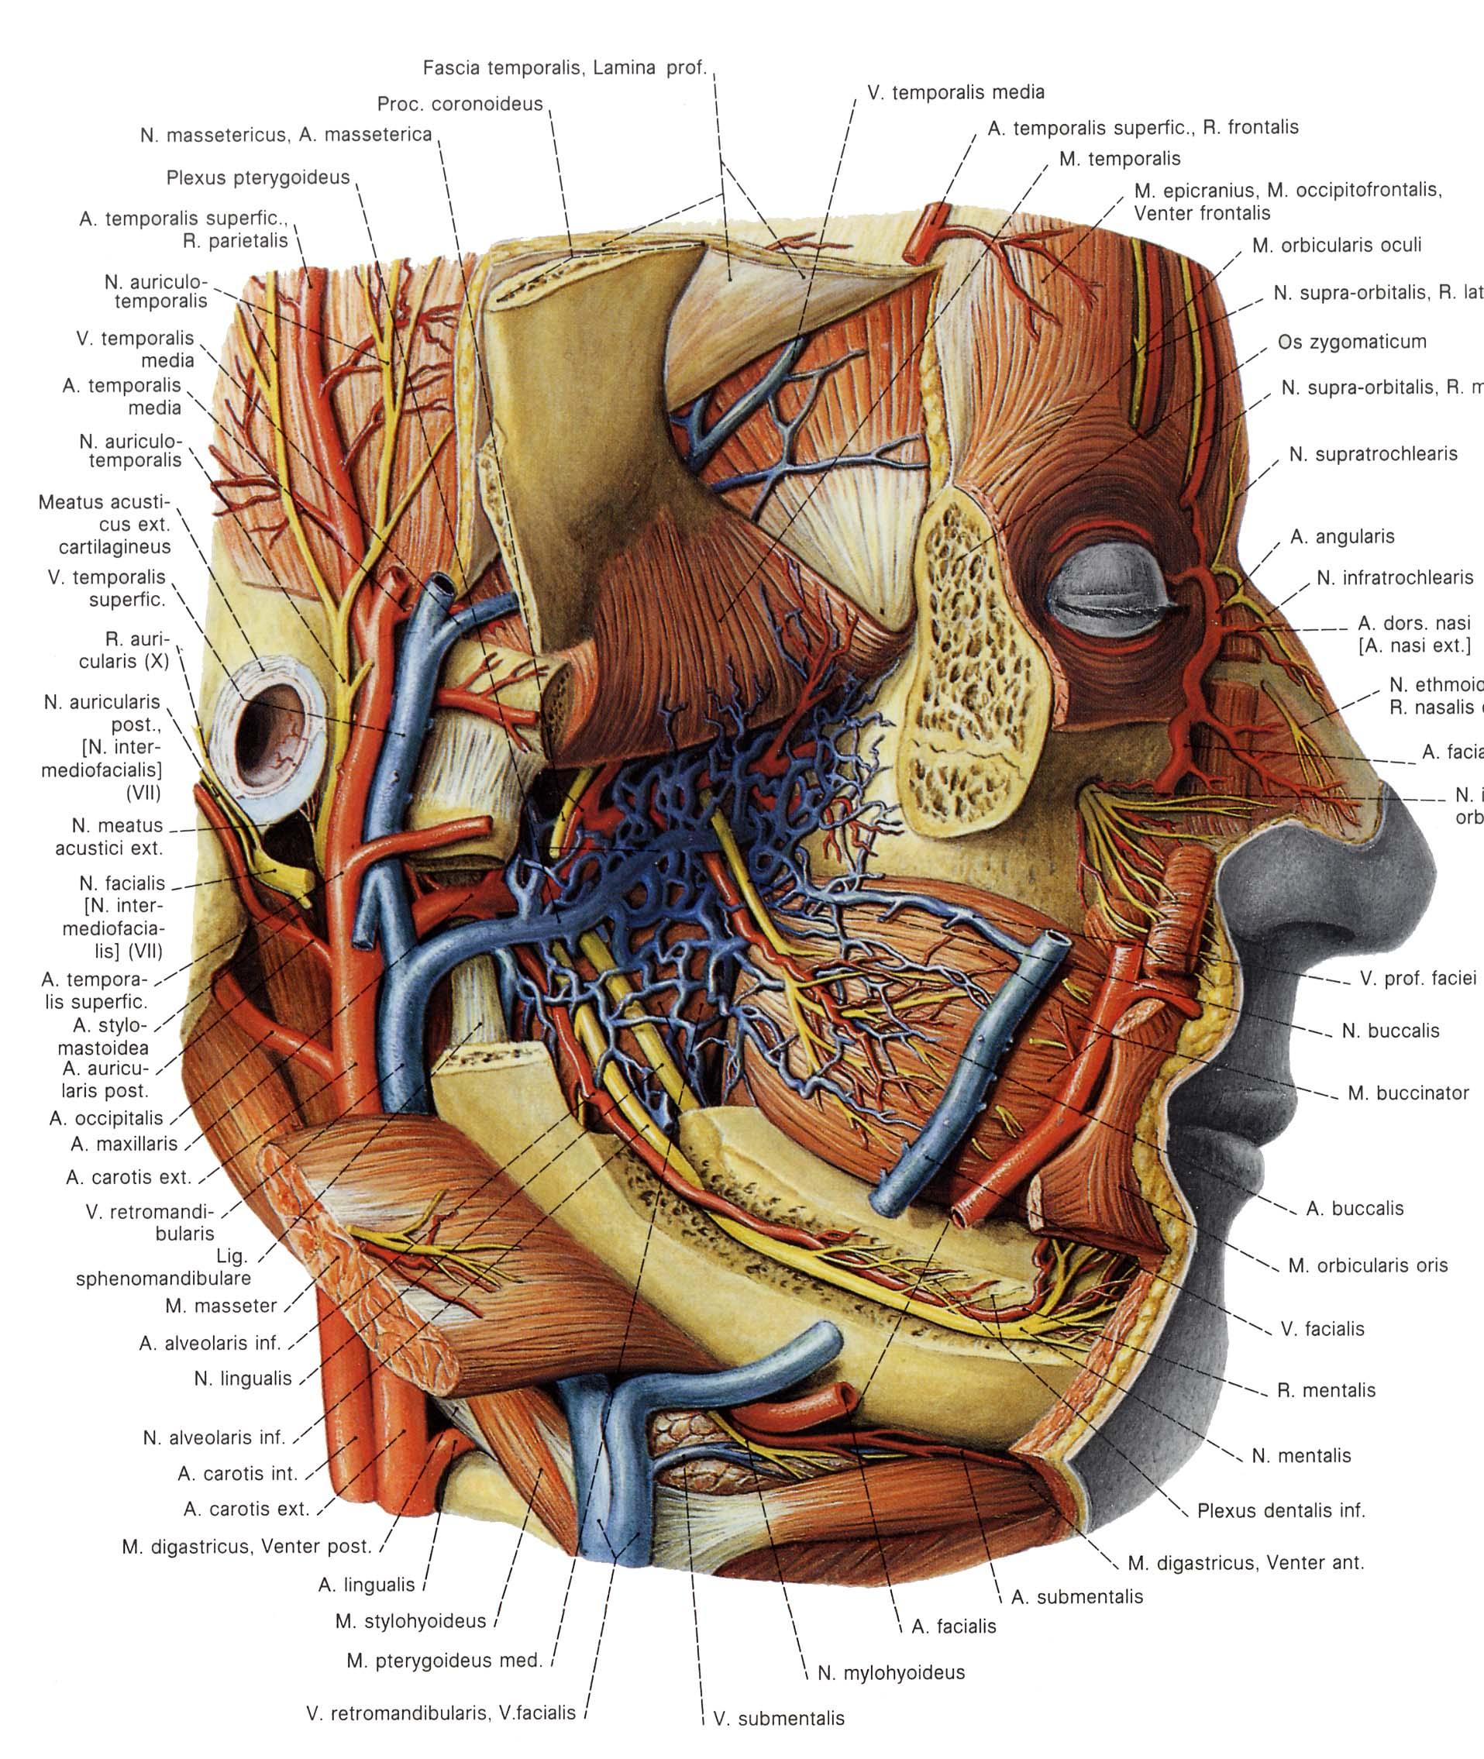
翼
丛

Slide 19
（3）上颌动脉：平下颌颈高度起自颈外动脉，经下颌颈的深面入颞下窝，行经翼外肌的浅面或深面，经翼突上颌裂入翼腭窝。上颌动脉以翼外肌为标志可分为三段。
第一段：位于下颌颈深面，自起点至翼外肌下缘。其主要分支有：①下牙槽动脉 ②脑膜中动脉
第二段：位于翼外肌的浅面或深面，分支至翼内、外肌、咬肌和颞肌。
第三段：位于翼腭窝内，主要分支有：①上牙槽后动脉 ②眶下动脉。

Slide 20
（4）下颌神经：为三叉神经最大的分支，自卵圆孔出颅进入颞下窝，主干短，位于翼外肌的深面。下颌神经发出的运动支支配咀嚼肌，包括翼内肌神经、翼外肌神经、颞深前、后神经和咬肌神经。下颌神经还发出下述四个感觉支。
1）颊神经：
2）耳颞神经：
3）舌神经：
4）下牙槽神经：

Slide 21
下
颌
神
经

Slide 22
面侧区的间隙位于颅底与上、下颌骨之间，是散在于骨、肌肉与筋膜之间的间隙，彼此相通。间隙内充满疏松结缔组织，感染可沿间隙扩散，主要叙述以下两个间隙
1．咬肌间隙：为位于咬肌深部与下颌支上部之间的狭隙，咬肌的血管神经即通过下颌切迹穿入此隙，从深面进入咬肌。此间隙的前方紧邻下颌第三磨牙，许多牙源性感染如第三磨牙冠周炎、牙槽脓肿和下颌骨骨髓炎等均有可能扩散至此间隙。
面部的间隙

Slide 23
2.翼下颌间隙：位于翼内肌与下颌支之间，与咬肌间隙仅隔以下颌支，两间隙经下颌切迹相通。此间隙内有舌神经、下牙槽神经和同名动、静脉通过。下牙槽神经阻滞，即注射麻醉药液于此间隙内，牙源性感染常累及此间隙。

